Slide 1







ỦY BAN NHÂN DÂN HUYỆN THANH TRÌ
TRƯỜNG MẦM NON XÃ VĨNH QUỲNH
LĨNH VỰC PHÁT TRIỂN NHẬN THỨC
HOẠT ĐỘNG NHẬN BIẾT
Đề tài: Công việc của mẹ bé
Đối tượng: 24 - 36 tháng tuổi

Slide 2

Mục đích- Yêu cầu
1. Kiến thức:
- Trẻ biết tên mẹ, công việc của mẹ.
- Trẻ biết tình yêu thương của mẹ dành cho con.
2. Kỹ năng:
- Trẻ nói được tên của bản thân và những người gần gũi khi được hỏi (MT20)
- Trẻ có kỹ năng quan sát, ghi nhớ
- Trẻ chơi TC đúng cách.
3. Thái độ:
- Trẻ hào hứng, tích cực tham gia hoạt động.
- Trẻ ngoan, yêu thương kính trọng bố mẹ

Slide 3



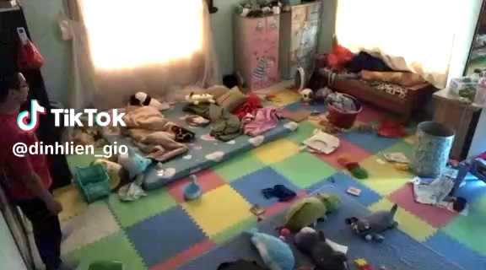

Ổn định tổ chức

Slide 4

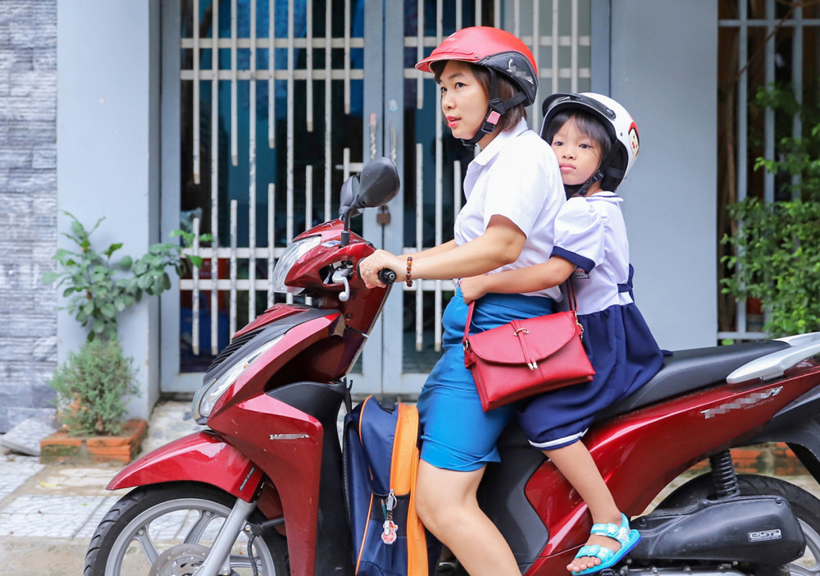


Quan sát đàm thoại
Hằng ngày, buổi sáng mẹ đưa bé đi đâu?

Slide 5
Quan sát đàm thoại
Sau đó mẹ làm gì?

Slide 6
Mở rộng
Mẹ con làm công việc gì?

Slide 7

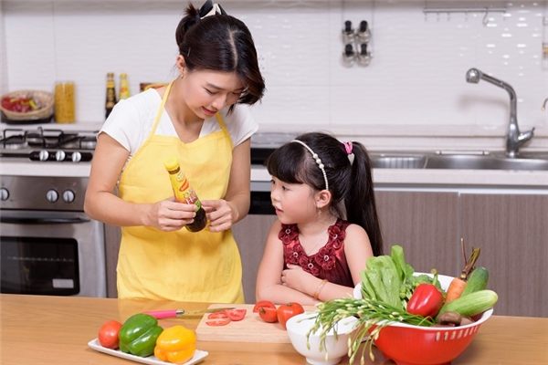


Khi đi làm về mẹ đã làm gì?

Slide 8




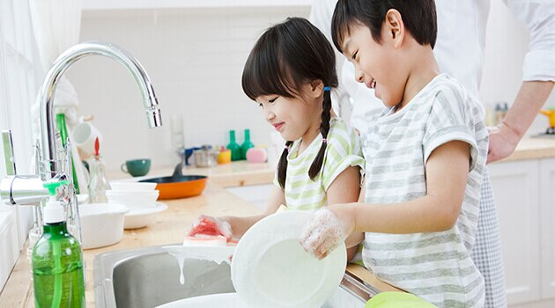

Giáo dục
Trẻ ngoan
Biết nghe lời
Biết giúp đỡ

Slide 9
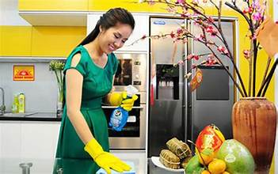
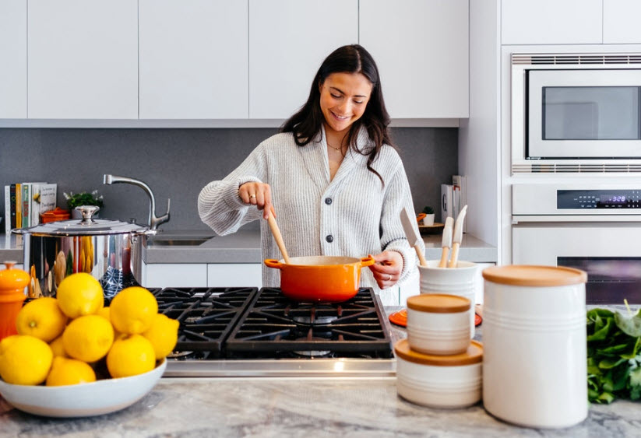
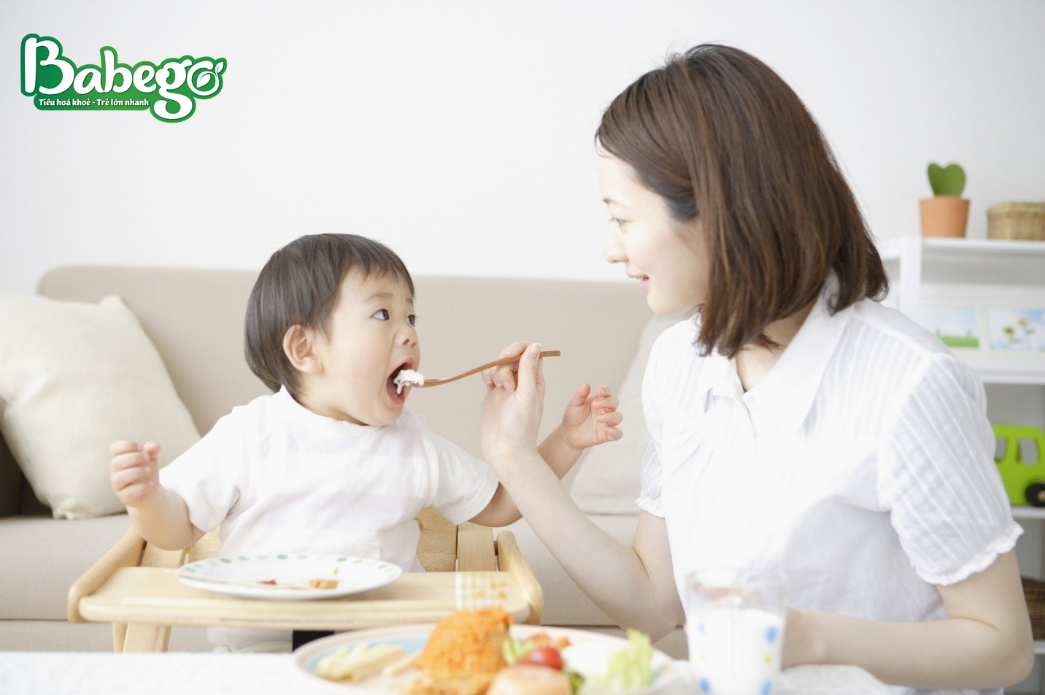
Luyện tập
Trò chơi 1: Bạn nào nhanh hơn
Trẻ nói được công việc của mẹ đang làm có trong hình ảnh.

Slide 10
Luyện tập
Trò chơi 2: Ai thông minh hơn
Cô chia lớp làm 2 đội
cô yêu cầu trẻ lên gắn đúng hình ảnh công việc của mẹ mà cô yêu cầu.

Slide 11

Kết thúc

Slide 12
Trân trọng cảm ơn!

